Slide 1
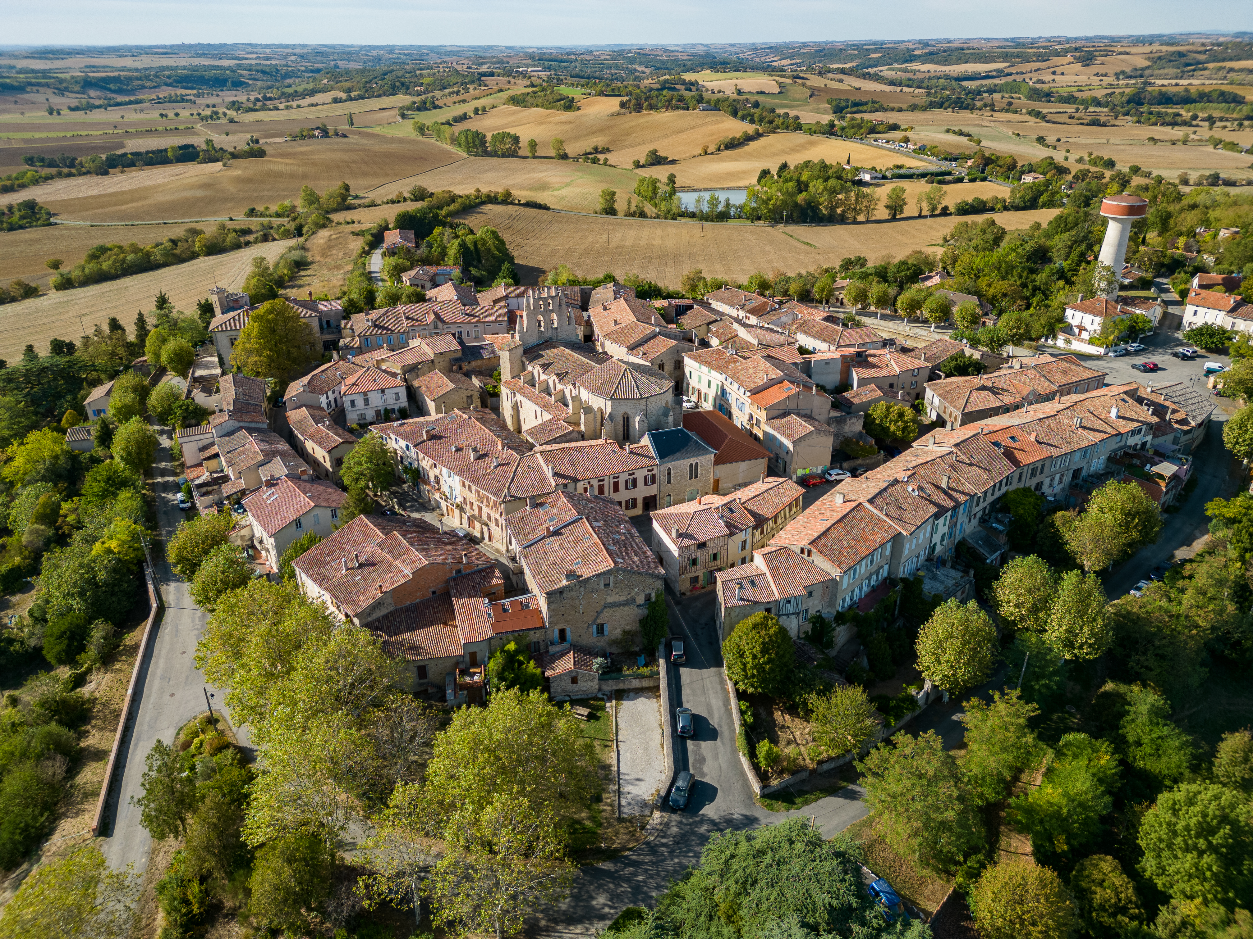
Perché sur son éperon pour observer la Montagne Noire…..
Le village de St Julia

Slide 2
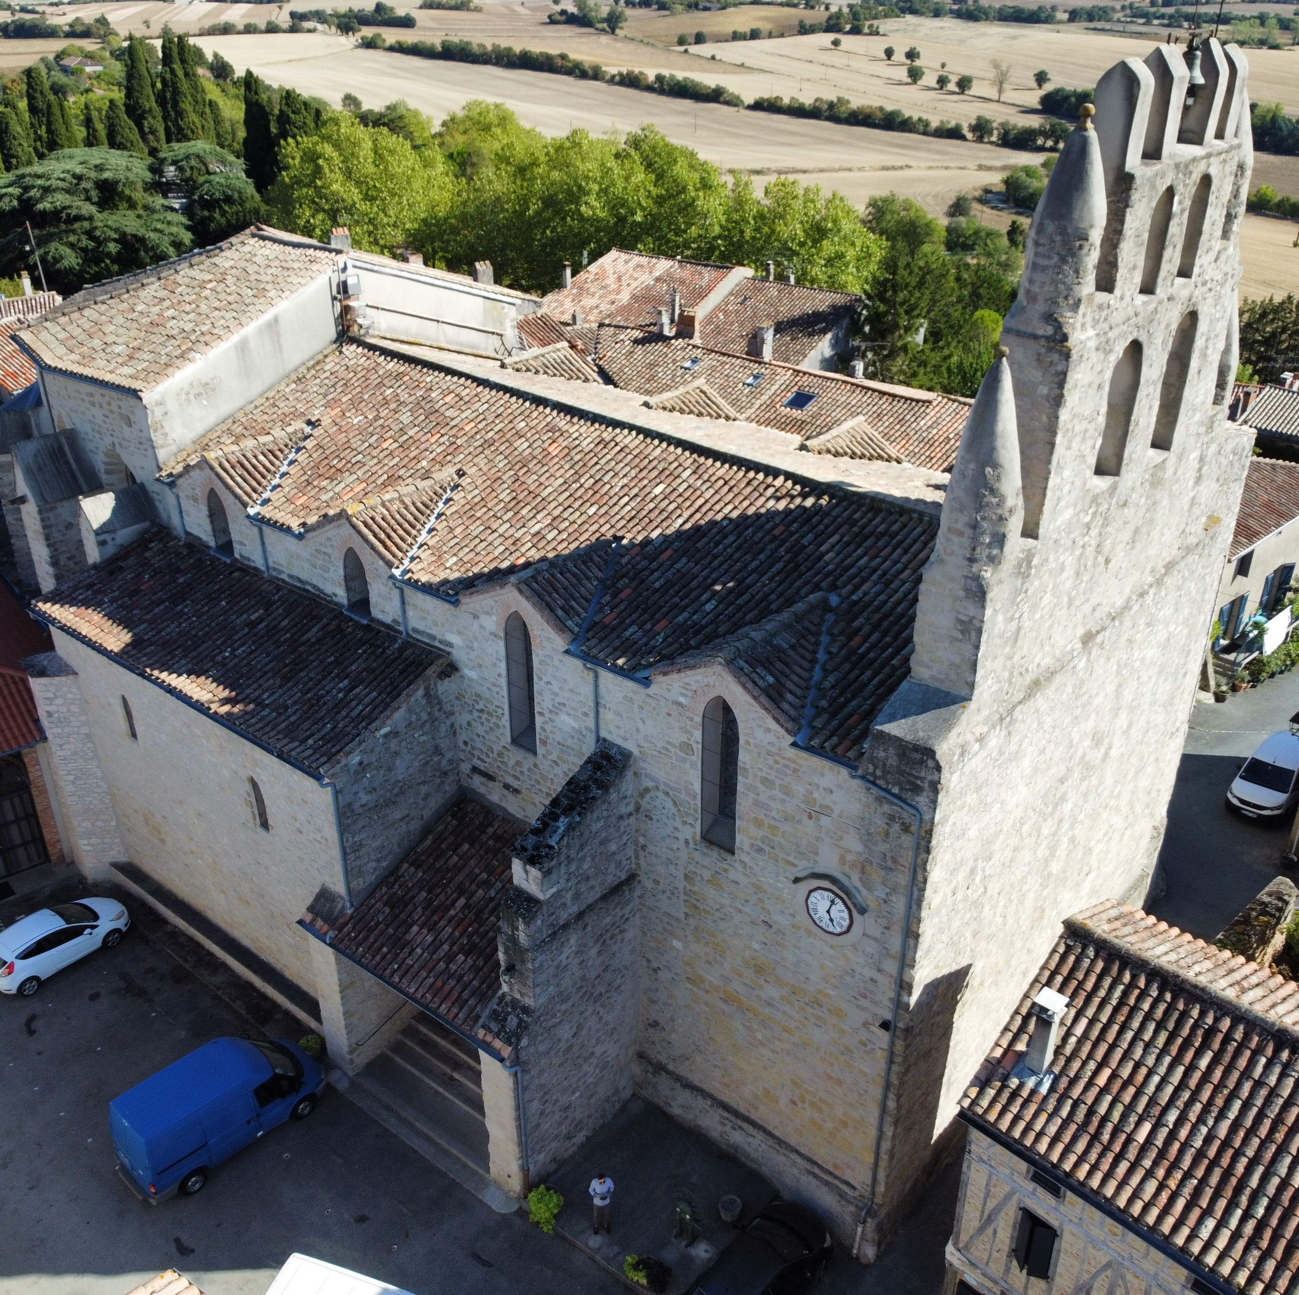
L’église et son clocher mur du 12° s qui résista à l’effondrement de la voute de l’église en 1728

Slide 3
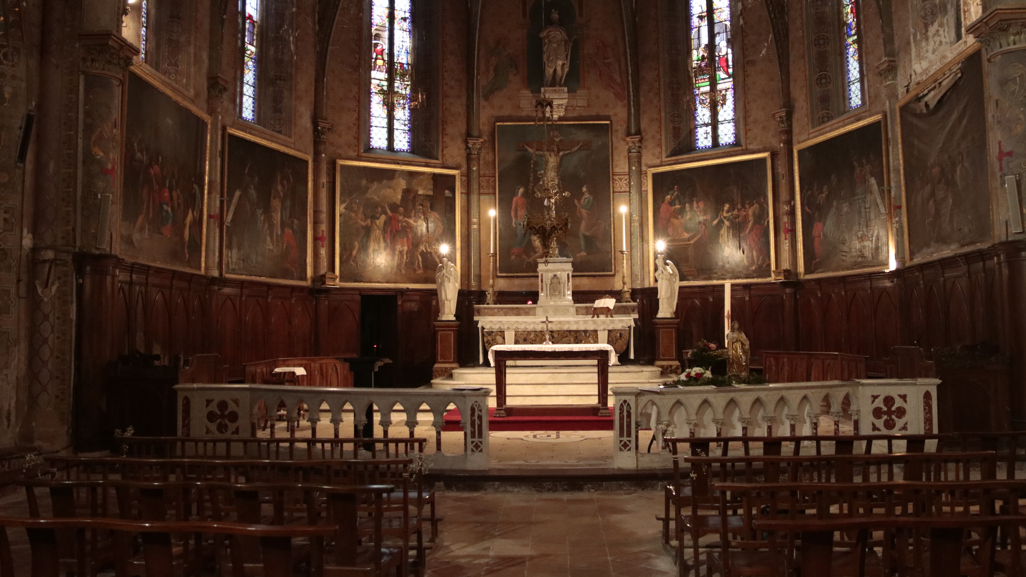
Au cœur du village, une église émouvante, mais fragile
Saint Julien et Sainte Agathe

Slide 4
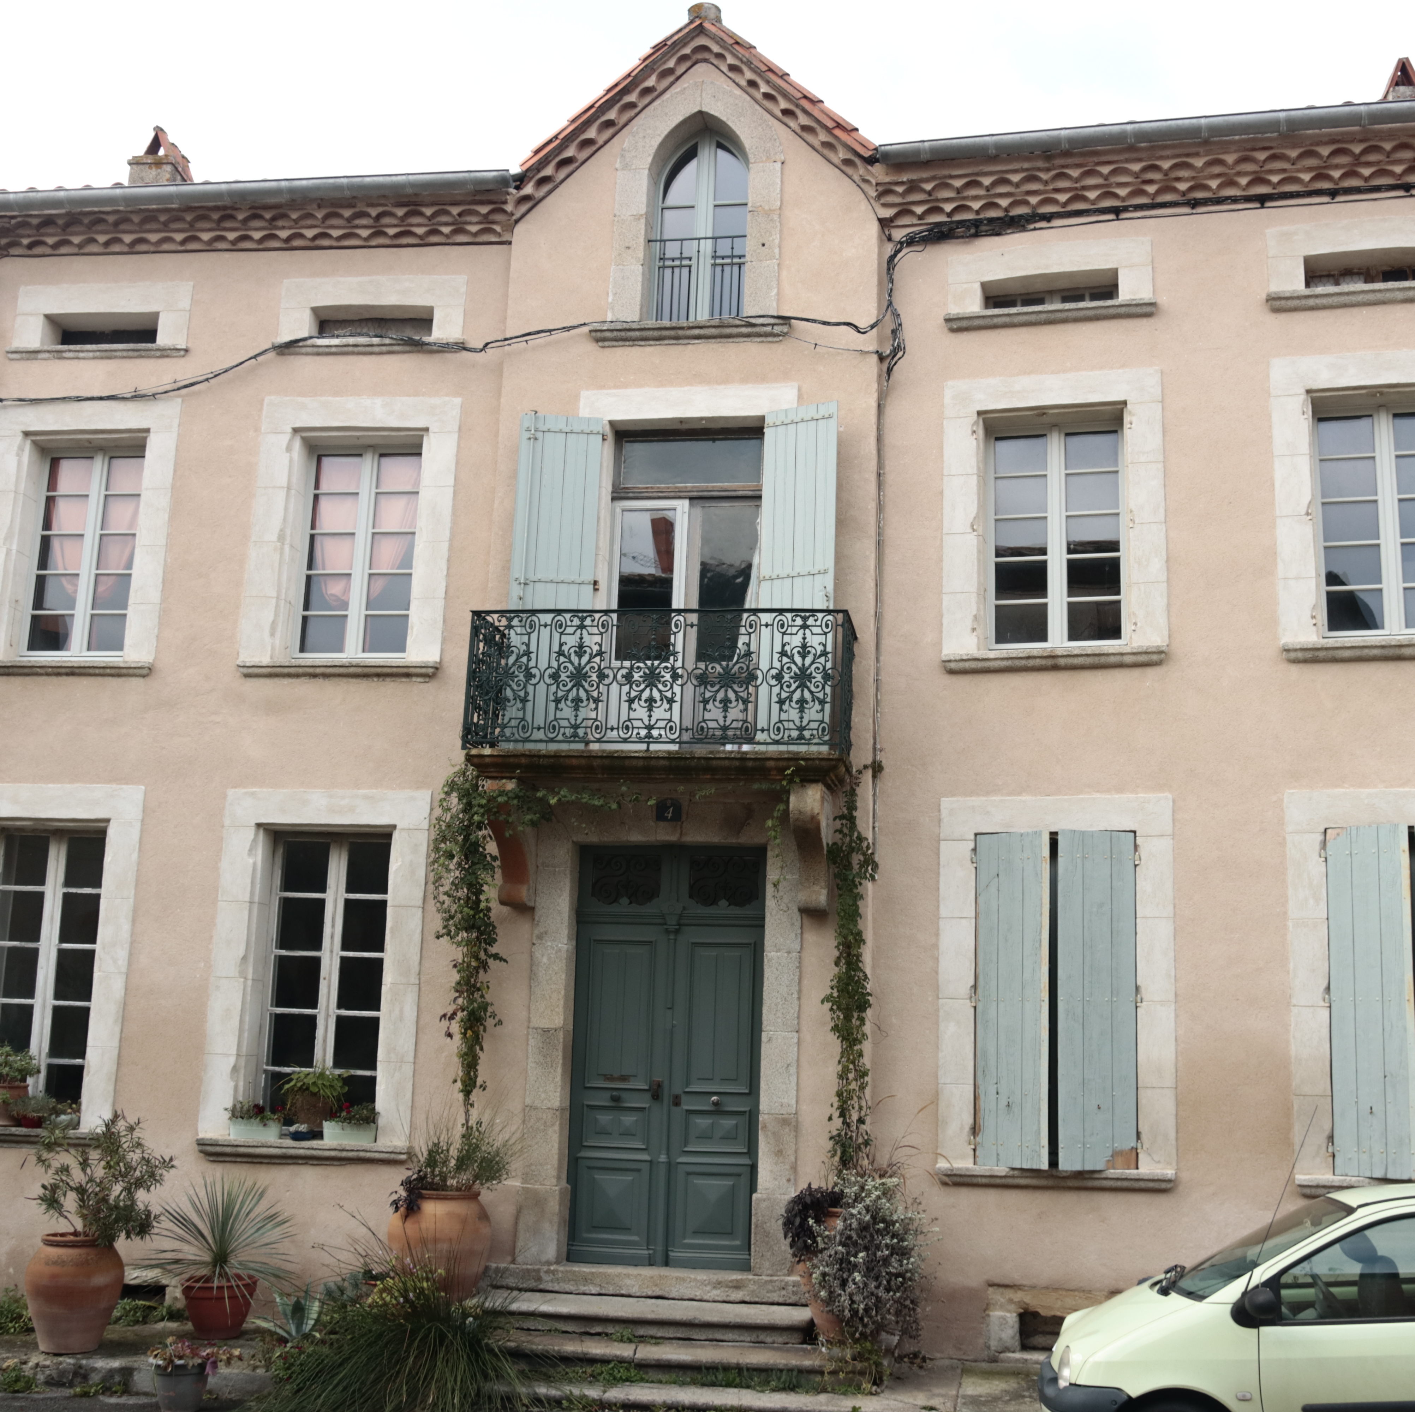
“La maison du Faune”, l’une des plus belles maisons de maître du village . Elle tient son nom d’une décoration intérieure

Slide 5
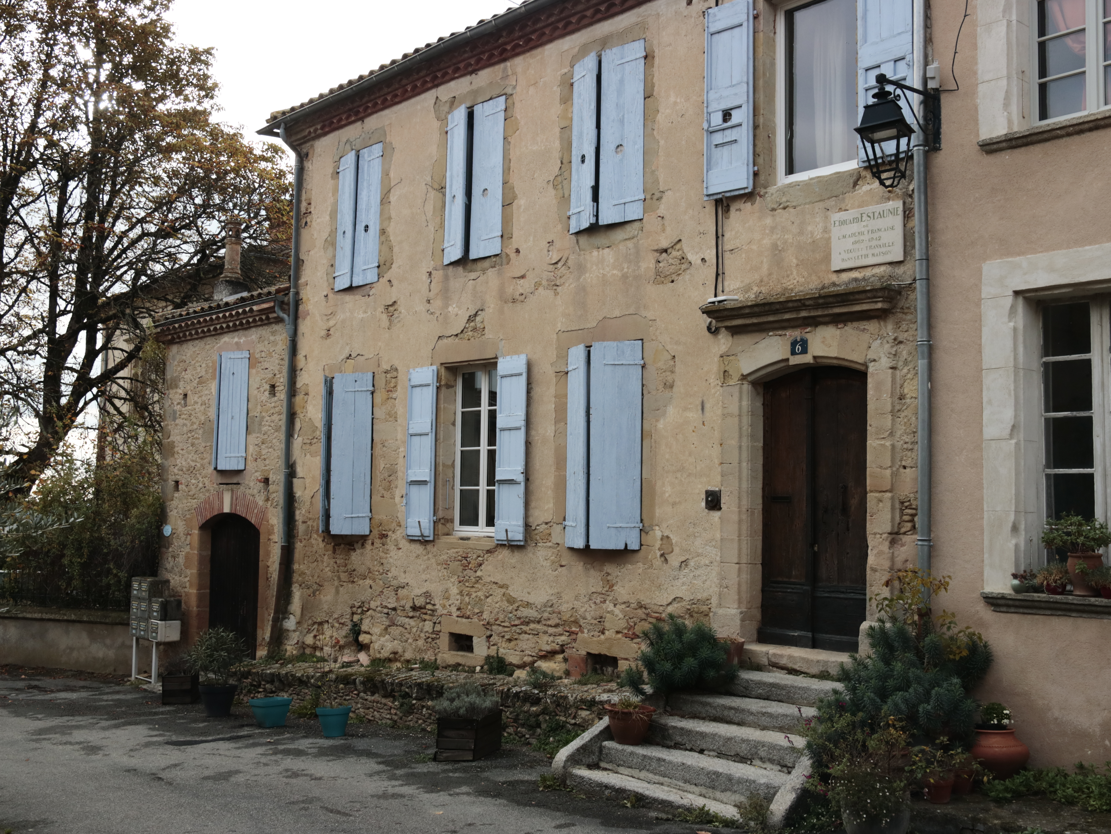
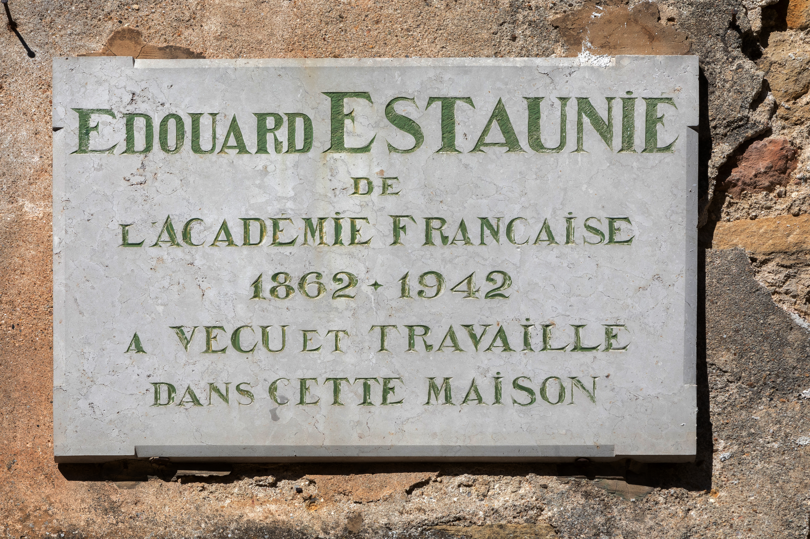
Le village est si agréable que
Des écrivains viennent y vivre
Edouard Estaunie, (1862-1842) ingénieur des postes académicien, créateur du mot » télécommunications »

Slide 6
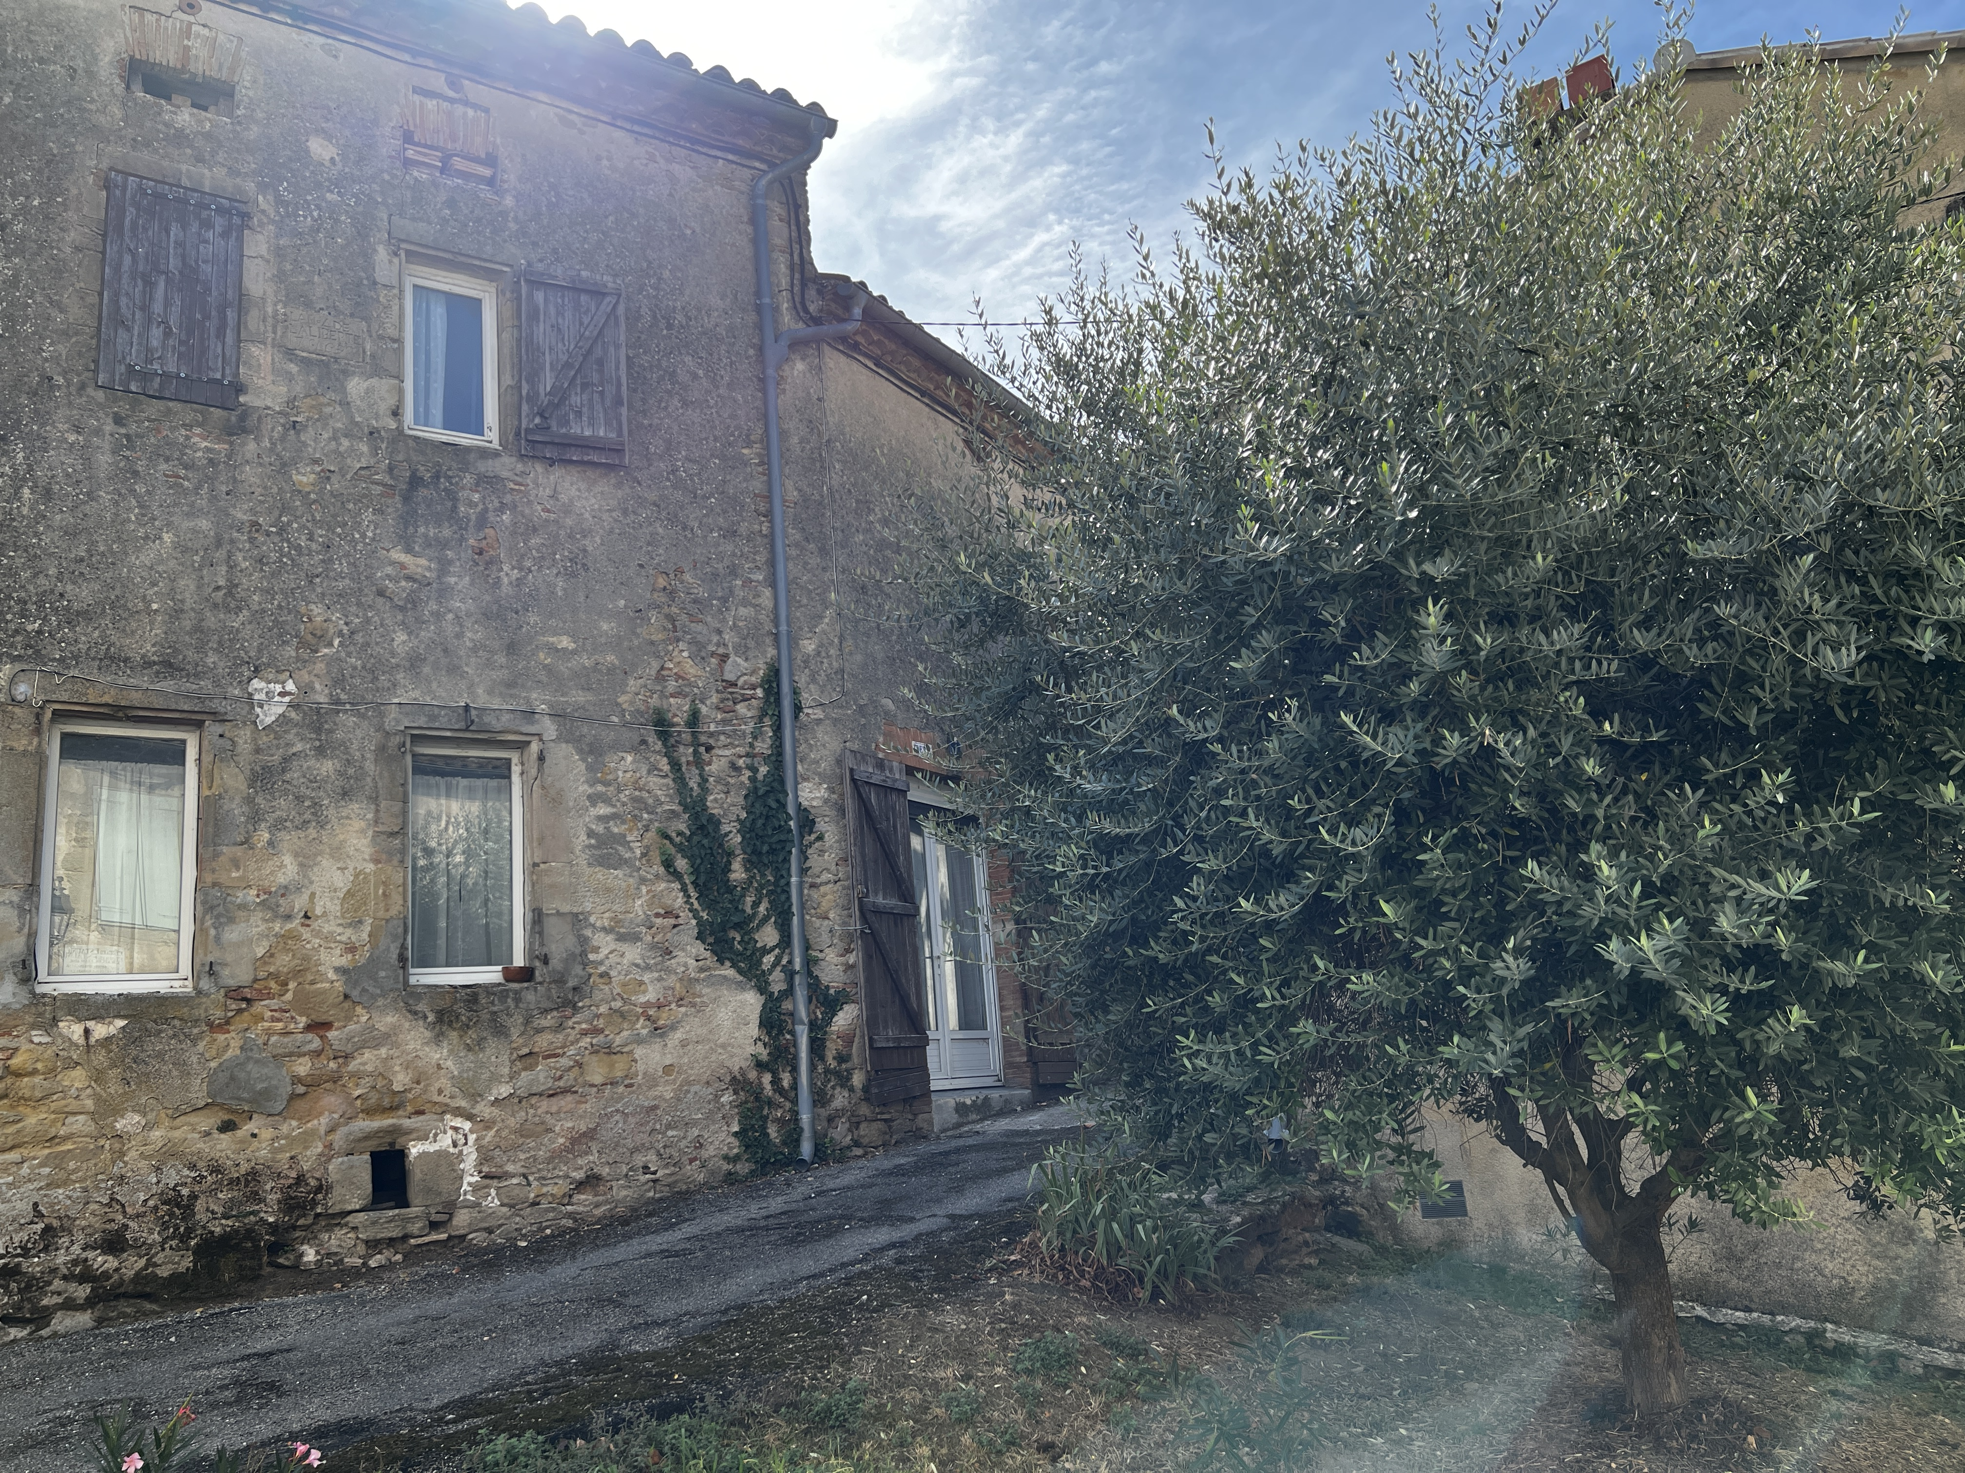
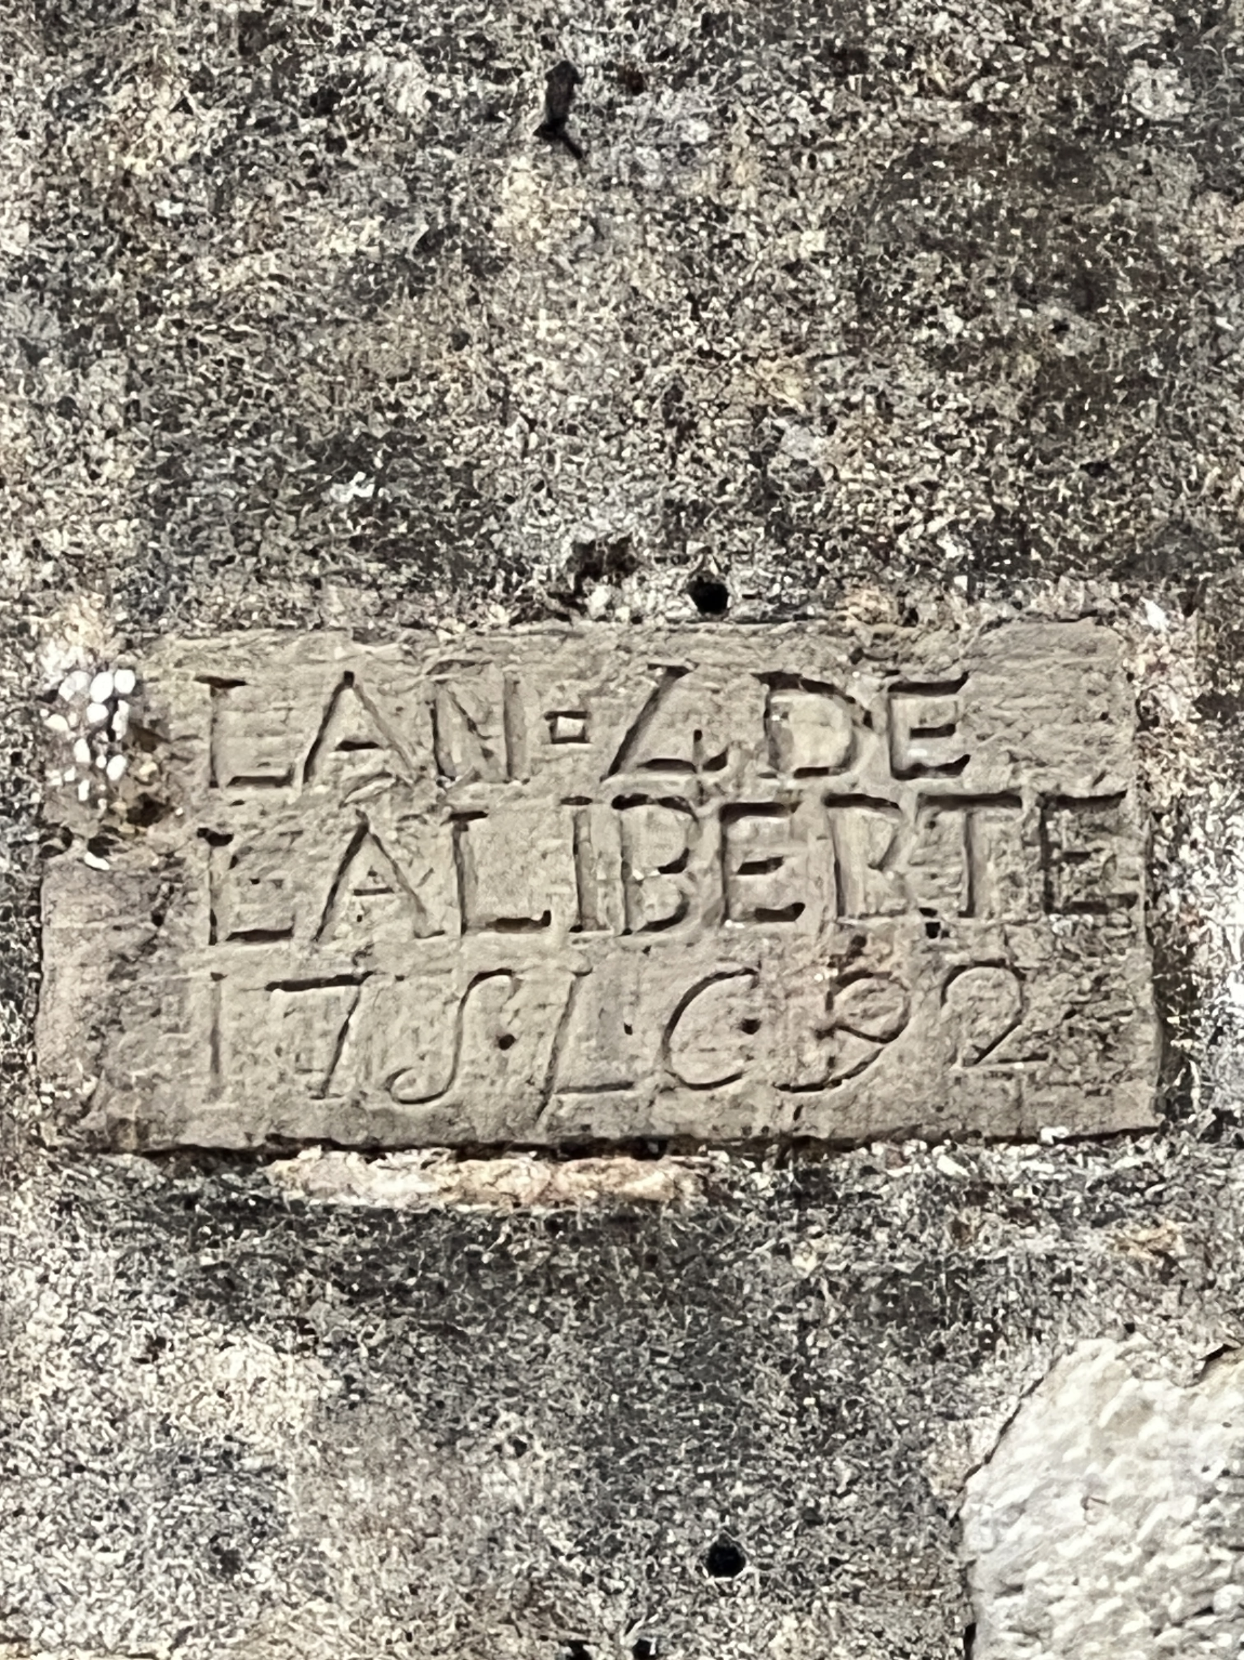
Saint-Julia n’a jamais eu de seigneur, mais un amour profond de la liberté
Un olivier planté en souvenir de cette plaque

